Slide 1
ITEMS LIBERADOS DE PISA

Slide 2
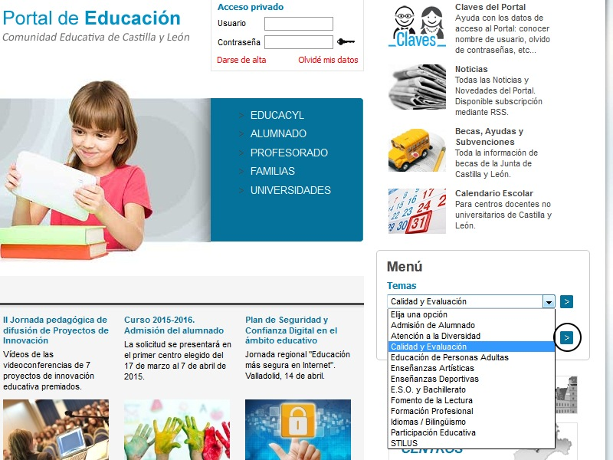
WWW.EDUCA.JCYL.ES
¿DÓNDE ENCONTRAR LOS ITEMS LIBERADOS?

Slide 3
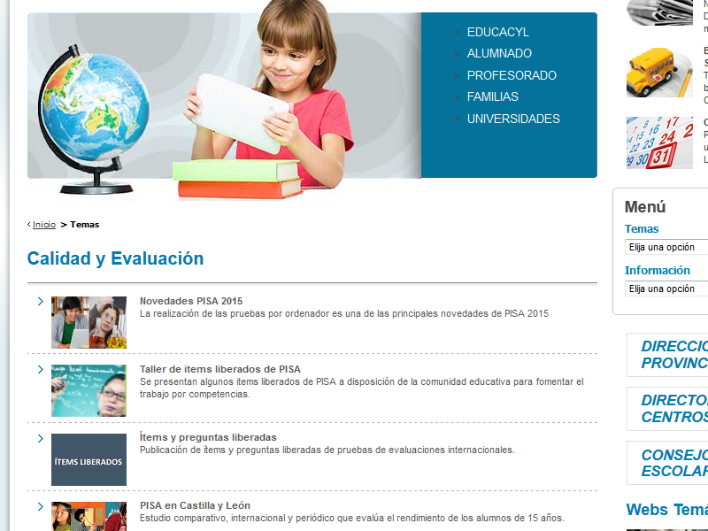

Slide 4
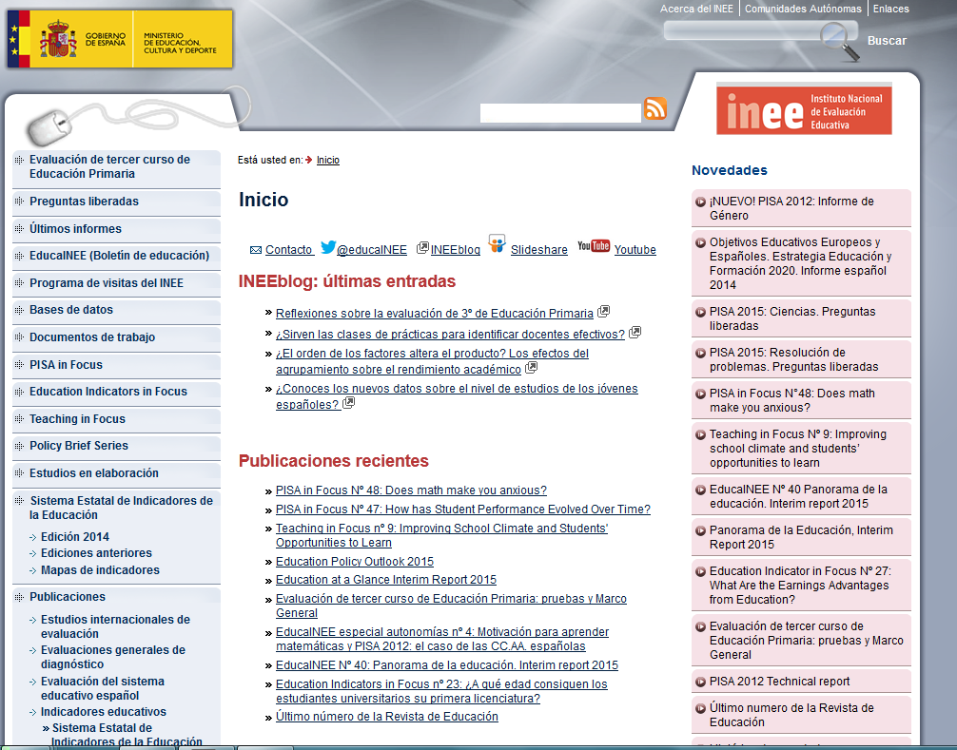
http://www.mecd.gob.es/inee

Slide 5
NUEVOS ITEMS INTERACTIVOS
COMPETENCIA PRINCIPAL EVALUADA EN 2015
SE EVALÚA EL PROCESO SEGUIDO
CIENCIAS
FRONTERAS ENTRE CIENCIA Y TECNOLOGÍA
PISA 2015
SALUD Y ENFERMEDAD
RECURSOS NATURALES
MEDIO AMBIENTE
RIESGOS NATURALES

Slide 6
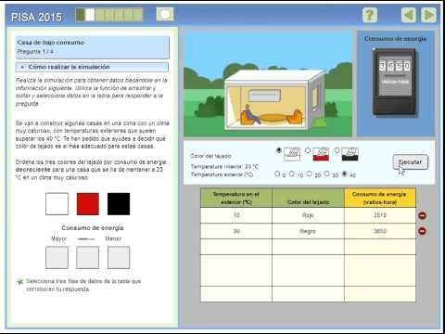
VÍDEO EXPLICATIVO NOVEDADES DE PISA 2015

Slide 7
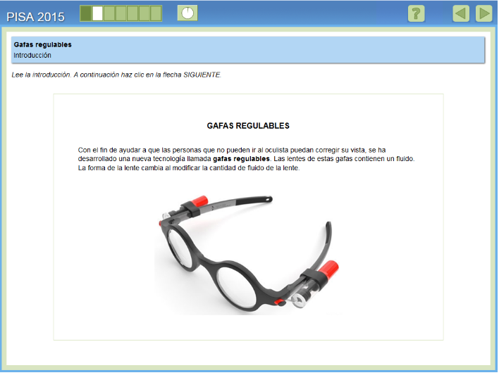

Slide 19
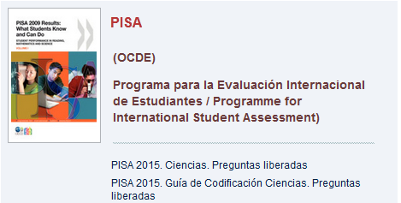
MÁS ITEMS EN EL ENLACE.

Slide 20
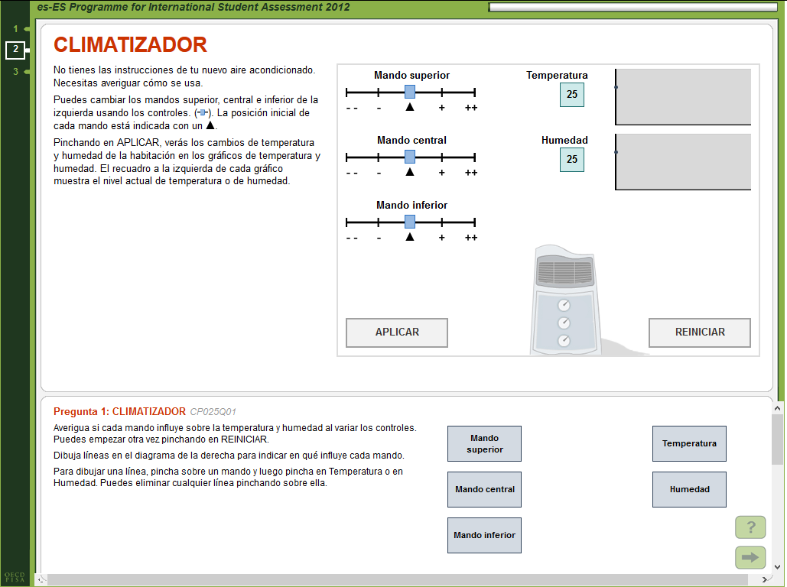


ITEMS INTERACTIVOS DE RESOLUCIÓN DE PROBLEMAS
LOS ITEMS INTERACTIVOS DE RESOLUCIÓN DE PROBLEMAS PUEDEN SER SIMILARES A LOS ITEMS INTERACTIVOS DE CIENCIAS.

Slide 21
ITEMS DE MATEMÁTICAS.

Slide 22
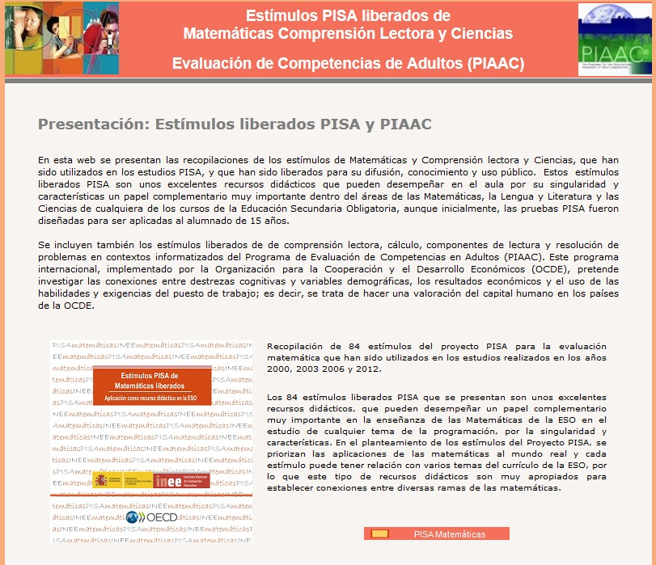
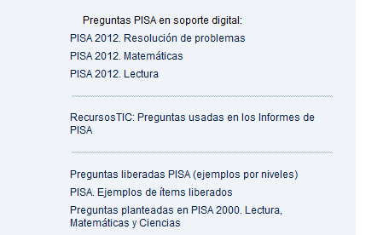

Slide 23
EN MATEMÁTICAS
NO HAY ITEMS INTERACTIVOS
EN PISA 2015

Slide 24
¿QUÉ FIGURA TIENE MAYOR ÁREA? MUESTRA TU RAZONAMIENTO.

Slide 29

ITEMS INTERACTIVOS DE LA PRUEBA DE MATEMÁTICAS POR ORDENADOR.
DISPONIBLES EN EL PORTAL DE EDUCACIÓN
TALLER DE ITEMS INTERACTIVOS.

Slide 30
ITEMS INTERACTIVOS DE LA PRUEBA DE LECTURA DIGITAL.
DISPONIBLES EN EL PORTAL DE EDUCACIÓN
TALLER DE ITEMS INTERACTIVOS.

